Slide 1
运动设备的原理 使用情况
小组：李明达、黄思远、安文超、邓俊龙

Slide 2
题目背景
当今社会人们越来越重视健康生活，这个健康，不止体现在更有营养更加均衡的食物上，还体现在人们更加注重户外运动。
当我们谈论中高强度户外运动的时候，其实或多或少总有会伴有一些受伤，所以很多人都会选择带运动设备，这些运动设备价格不菲，主要是因为背后有强硬的科技。
例如
鞋底的科技有Zoom/React(Nike)，Boost/Futurecraft(Adidas)，GEL缓震技术(Asics)
鞋面的科技有Flyknit(Nike)

Slide 3
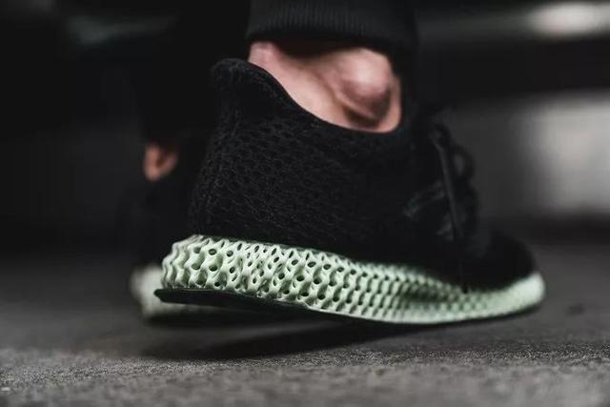

Slide 4
研究目标
研究几种常用设备的原理，并用问卷形式调研各年龄段运动以及运动设备的使用情况，得出各种设备使用情况在各年龄段的分布，并预测未来趋势。

Slide 5
研究计划
Part 1 运动设备原理
Step1 beats耳机的原理，骨传导原理（李明达）
Step2 跑鞋材质，鞋子发电（安文超）
Step3 压缩装备，心率测量（邓俊龙）
Step4 鞋子记步（黄思远）
Part 2 调研问卷（黄思远）
各年龄段运动和用运动设备情况，以及对运动设备必要性的看法
Part 3 数据分析＆得出结论

Slide 6
预期结果
年轻人会使用更多运动设备，且有更多期待
老年人不用主要是体会不到运动设备的好处
使用运动设备其实还有新鲜感的成分

Slide 7
社会或科学意义
原理部分可以科普一些很基本的很有趣的东西
问卷部分可以给运动设备厂家在销售方面更多的指导
结果分析可以让我们对运动设备的使用情况了解得更直观化

Slide 8
进展情况
李明达： beats耳机的原理，骨传导原理 基本完成
安文超：跑鞋材质，鞋子发电 正在研究
邓俊龙：手环测心跳，紧身衣 基本完成
黄思远：鞋子记步，问卷 正在研究

Slide 9
下一阶段安排
4.15号之前基本完成
4月份完成定稿

Slide 10
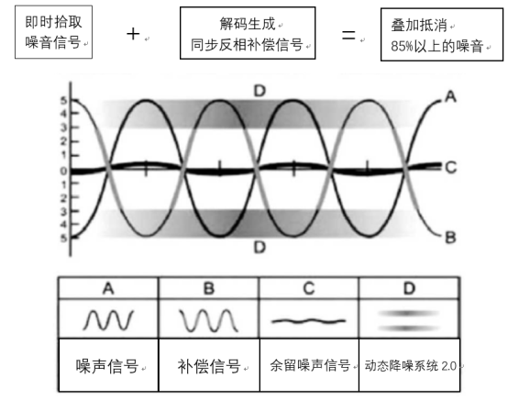
Beats 耳机降噪
A 曲线 ( 一些外界的噪声) 通过耳机传入耳内，置于耳机内的微型话筒采集“耳朵”能听到的环境中的中/ 低频噪声，然后传至降噪电路，由降噪电路进行实时运算；在降噪电路处理完成后，通过扬声器产生与噪声相位相反的 B 曲线 ( 振幅相同的声波) 信号来抵消噪声，从而形成平缓，振幅小的 C 曲线 ( 声波)。人耳对声音强弱的主观感觉来自声音大小的量度——响度，响度和声波振动的幅度密切相关噪声声波振动的幅度小了，则响度也就小了，从而消除了噪声干扰

Slide 11
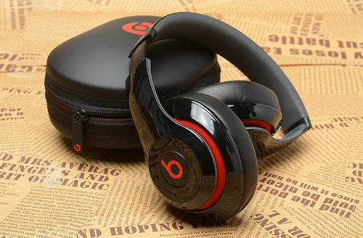

Slide 12
Thanks！

